Slide 1

Nederlandse Notificatie Strategie
3e bijeenkomst berichtenwerkgroep
9 september 2021
Pleio website
Unsplash, © Joanna Kosinska

Slide 2
Agenda
Samenvatting besluiten vorige werkgroep
Terminologie
CloudEvents API voor push-style abonneren
CloudEvents standaard voor push-style filteren
Gevolgen voor events berichtformaat
Vervolg

Slide 3
Samenvatting besluiten

Slide 4
Ten geleide
Deze slides dienen voorlopig als naslagwerk. Daarom worden hierna alle besluiten opgesomd.
Slides met een in de rechterbovenhoek worden/zijn tijdens de bijeenkomst van de werkgroep besproken.
Legenda:
Toevoegingen/veranderingen
Openstaande punten/issues

Slide 5

Adoptie Cloud Events standaard
We proberen afwijkingen te voorkomen. We proberen uitbreidingen te minimaliseren.
We beperken ons tot generieke functionaliteit. De domeinen bepalen de inhoud.
Functionele standaard is protocol onafhankelijk. Cloud Events biedt wel bindings voor allerlei protcollen zoals HTTP, REST, AMQP, MQTT, etc.
We laten meerdere mechanismen toe zoals Push/Pull, Synchroon/Asynchroon.
Breed gebruik moet mogelijk zijn. Van eenvoudige notificatie tot event sourcing.
We minimaliseren de afhankelijkheid met IT-voorzieningen. Gevolg is o.a. dat we alle context data in het bericht onderbrengen. (Vraagt n.a.v. nieuwe inzichten nog om aanscherping. Hiervoor dient eerst het gesprek gevoerd te worden over abonneren en filteren.)
Als geen vrije interpretatie gewenst is, proberen we deze te voorkomen.

Slide 6
Scope
Aspecten in use cases:
Initieel meenemen: Informatierijk, informatiearm, getypeerd, push, historie
Out of scope: Ongetypeerd
Later meenemen: Pull, makelaar/hub
Alle soorten events in scope
‘True’ events
CRUD + (derived) eventtype
CRUD
IoT is buiten scope
Een IoT-device kan niet altijd voorzien in het ID en het Source attribuut.
Binnen Cloud events is hier een aparte werkgroep mee bezig. T.z.t. kennisnemen van resultaten daaruit.
CRUD-mutatie
CRUD-mutatie
+
Afgeleid event type
CRUD-mutatie
+
Event type
Events

Slide 7
Aanpak RESTful notificeren
Is de REST implementatie van Cloud events bruikbaar?
Wat kunnen/willen/moeten we meenemen uit Websub en ZGW Notificeren
Resultaten uit functionele standaard stap-voor-stap vertalen naar REST.
Publisher
Hub
Subscriber

Slide 8
Vertaling van business events naar cloud events
Verschillende soorten events / categorieën van events
De business onderscheid vaak verschillende soorten events. Denk aan signalen v.s. ‘echte’ events of waarderingen die aan events gekoppeld worden zoals ‘concept’ of ‘vastgesteld’. In de standaard wordt dit allemaal vertaald naar één lijst van events per domein. We gebruiken hiervoor geen extra attributen zoals ’status’ of zelfs extra concepten zoals een ‘signaal’.
Aanbevelingen inzake lijst van events
Formuleer de namen van events in voltooid verledentijd.
Event
+ Eventtype
+ State

Slide 9
Conceptueel
Event type
1
N
Occurrence
Event
Message
1
0..N
1
0..N

Slide 10
Overzicht attributen en extensions
Core
Extensions
NL Extensions
REQUIRED attributes
id
source
specversion
type
OPTIONAL attributes
datacontenttype
dataschema
subject
time
Event Data
data
Extensions
Dataref (Claim Check Pattern)
Distributed Tracing
Partitioning
Sampling
Sequence
…

Slide 11
ID
Suggestie: Zie NL API stratgie.
Passage gevonden inzake identificatie van resources met een vertrouwelijk karakter. Geen algemenere passages.
 | Cloud events specification v1.0.1 | Changes
Part of | Cloud events REQUIRED Attributes
Name | id
Type | String | Bijvoorkeur UUID
Description | Identifies the event. Producers MUST ensure that source + id is unique for each distinct event. If a duplicate event is re-sent (e.g. due to a network error) it MAY have the same id. Consumers MAY assume that Events with identical source and id are duplicates. | 2e en 3e bullet worden nagevraagd. Voorlopig uitgangspunt: 2e bullet vervalt. Consumers MUST assume that Events with identical source and id are duplicates.
Constraints | REQUIRED MUST be a non-empty string MUST be unique within the scope of the producer | We houden vast aan het voorschrift van de standaard: Het ID is verplicht. Verplicht betekent dat er ook daadwerkelijk een ID ingevuld moet worden en geen workaround zoals “onbekend”. Doel van het ID is dat dit daadwerkelijk een event bij de bron identificeert. (Zo zou het ID wellicht gebruikt kunnen worden om bij de bron informatie over het event op te vragen). Het wordt aanbevolen om ook ‘surrogaat events’ (CRUD of CRUD + eventtype) te persisteren en daarbij van een ID te voorzien. Indien er geen ID voorhanden is dat het event duurzaam kan identificeren (duurzaam = er kan later nog bij de bron aan gerefereerd worden) dan mag een random ID gebruikt worden. De beperkingen van dit ID (oa. dat het geen zin heeft om er met de bron over te communiceren) moeten duidelijk in de domeinstandaard/documentatie vermeld worden.
Examples | An event counter maintained by the producer A UUID

Slide 12
Source
 | Cloud events specification v1.0.1 | Changes
Part of | Cloud events REQUIRED Attributes
Name | source
Type | URI-reference (as defined in RFC 3986 Section 4.1) | Voorkeur voor urn notatie. Daarvoor hebben we een namespace identifier (NID) nodig. Officieel moeten die geregistreerd worden maar uit praktijkonderzoek blijkt dat dit in veel gevallen niet gebeurt. (Besluit nemen, daarna notatie aanbevelingen doen)
Description | Identifies the context in which an event happened. Often this will include information such as the type of the event source, the organization publishing the event or the process that produced the event. The exact syntax and semantics behind the data encoded in the URI is defined by the event producer. Producers MUST ensure that source + id is unique for each distinct event. An application MAY assign a unique source to each distinct producer, which makes it easy to produce unique IDs since no other producer will have the same source. The application MAY use UUIDs, URNs, DNS authorities or an application-specific scheme to create unique source identifiers. A source MAY include more than one producer. In that case the producers MUST collaborate to ensure that source + id is unique for each distinct event. | Source is echt de bron. Niet de ‘slechts’ het domein/de context. Source is niet bedoeld voor linked data. Nog wel een oplossing voor zoeken. De DataRef extensie lijkt hiervoor het meest geschikt. Aanbeveling: Het ID van een event is bij voorkeur ook al zonder de source uniek. Zie ook de opmerking over UUID bij het id attribuut.
Constraints | REQUIRED MUST be a non-empty URI-reference An absolute URI is RECOMMENDED

Slide 13
Source (vervolg)
 | Cloud events specification v1.0.1 | Changes
Examples | Internet-wide unique URI with a DNS authority. https://github.com/cloudevents mailto:cncf-wg-serverless@lists.cncf.io Universally-unique URN with a UUID: urn:uuid:6e8bc430-9c3a-11d9-9669-0800200c9a66 Application-specific identifiers /cloudevents/spec/pull/123 /sensors/tn-1234567/alerts 1-555-123-4567

Slide 14
Source – Achtergrondinformatie over URN’s
URN:
https://en.wikipedia.org/wiki/Uniform_Resource_Name
Officieel alleen nog URI’s. Informeel ook nog URL’s en URN’s.
Verschil:
URL = Direct location. Perceived to be less durable over time.
URN = Identification. No (direct) location. Perceived to be more durable over time.
A Uniform Resource Name (URN) is a Uniform Resource Identifier (URI) that uses the urn scheme. URNs are globally unique persistent identifiers assigned within defined namespaces so they will be available for a long period of time, even after the resource which they identify ceases to exist or becomes unavailable.[1] URNs cannot be used to directly locate an item and need not be resolvable, as they are simply templates that another parser may use to find an item.
Ons doel is identificatie en niet een directe referentie. Keuze voor URN ligt dan voor de hand.
Dit zou bijvoorbeeld kunnen leiden tot:
urn:nl-overheid:gemeente-amersfoort Human readable
urn:oin:0000009912345678000
Maar de NID (Namespace Identifier) dus ‘nl-overheid’ of ‘OIN’ moet officieel geregistreerd worden bij IANA.
https://www.iana.org/assignments/urn-namespaces/urn-namespaces.xhtml

Slide 15
Source – Motivering keuze – N.B. Keuze nog te maken!
Cloud Events: Moet een URI zijn. Dus URL of URN.
URN:
Format = urn:[nid]:[nns]
NID = Namespace Identifier
NNS = Namespace-specific string
Hoe komen we aan een NID?
Misschien kan een van de 60 bestaande gebruikt worden? Een enkele lijkt namelijk generiek.
Registreren
Niet registreren (Hoe ‘not done’ is dat? Op de Wikipedia pagina over URN komt notabene de urn urn:microsoft:adfs:claimsxray voor en die is niet geregistreerd.)
URL:
Nadeel: Is bedoeld om echt te linken en dat is niet ons doel.
Hoe gaan we dat dan invullen? We willen liever geen fictief URL.
Wat te doen met duurzaamheidsvraagstuk?
Voorbeelden:
urn:nld:gemeente-amersfoort urn:nld:rvig urn:nld:rijksdienst-voor-identiteitsgegevens urn:nld:belastingdienst
Nader onderzoek nodig.

Slide 16
Specversion
 | Cloud events specification v1.0.1 | Changes
Part of | Cloud events REQUIRED Attributes
Name | specversion
Type | String
Description | The version of the CloudEvents specification which the event uses. This enables the interpretation of the context. Compliant event producers MUST use a value of 1.0 when referring to this version of the specification. Currently, this attribute will only have the 'major' and 'minor' version numbers included in it. This allows for 'patch' changes to the specification to be made without changing this property's value in the serialization. Note: for 'release candidate' releases a suffix might be used for testing purposes.
Constraints | REQUIRED MUST be a non-empty string
Examples |  | 1.0

Slide 17
Type
 | Cloud events specification v1.0.1 | Changes
Part of | Cloud events REQUIRED Attributes
Name | type
Type | String
Description | This attribute contains a value describing the type of event related to the originating occurrence. Often this attribute is used for routing, observability, policy enforcement, etc. The format of this is producer defined and might include information such as the version of the type - see Versioning of CloudEvents in the Primer for more information. | Het is toegestaan om met één enkel type te werken waardoor feitelijk ongetypeerde berichten ontstaan.
Constraints | REQUIRED MUST be a non-empty string SHOULD be prefixed with a reverse-DNS name. The prefixed domain dictates the organization which defines the semantics of this event type. | Zie apart beschreven aanbevelingen voor de inhoud.
Examples | com.github.pull_request.opened com.example.object.deleted.v2

Slide 18
Type – Format
Reverse-DNS
Domein hoeft niet echt te bestaan. (Net zoals bijvoorbeeld java.io.File)
Naam wordt bepaald door het domein, niet door deze generieke standaard.
Aanbevelingen voor eerste deel van de naam (het domein):
Voorkeur
Indien voorhanden de naam van een register of bron (BRP, HR, BRK …)
nl.brp.verhuizing
Eventuele alternatieven
Indien geen register voorhanden dan benaming van het domein. Bijvoorbeeld natuurlijke-personen. Kiezen we voor enkelvoud of voor meervoud?
nl.natuurlijke-personen.verhuizing
nl.persoon.verhuizing : ambigu, kan natuurlijk of niet-natuurlijk persoon zijn
Indien gegevens goed toe te bedelen zijn aan wet- of regelgeving: De naam van de wet- of regelgeving
nl.burgerlijkestand.huwelijk : niet handig, de gegevens binnen de brp vallen onder allerlei verschillende stukken regelgeving (burgerlijkstand, paspoortwet, kieswet, emigratie en immigratie regelgeving etc)
nl.amsterdam.erfpacht.overdracht zou wellicht wel handig kunnen zijn (aangenomen dat Amsterdam daarvoor eigen regelgeving heeft. Merk op dat Amsterdam hier niet gebruikt wordt als organisatie maar als juridische afbakening – ‘de regelgeving van Amsterdam’)
Vermijden
Namen van organisaties
nl.rvig.verhuizing of nl.bzk.verhuizing

Slide 19
Type – Subtypering
Indien er binnen een domein behoefte is aan subtypering dan worden deze subtypen als achtervoegsel toegevoegd aan het type.
nl.brp.verhuizing.binnengemeentelijk

Slide 20
Datacontenttype
 | Cloud events specification v1.0.1 | Changes
Part of | Cloud events OPTIONAL Attributes
Name | datacontenttype
Type | String (per RFC 2046)
Description | Content type of data value. This attribute enables data to carry any type of content, whereby format and encoding might differ from that of the chosen event format. For example, an event rendered using the JSON envelope format might carry an XML payload in data, and the consumer is informed by this attribute being set to "application/xml". The rules for how data content is rendered for different datacontenttype values are defined in the event format specifications; for example, the JSON event format defines the relationship in section 3.1. For some binary mode protocol bindings, this field is directly mapped to the respective protocol's content-type metadata property. Normative rules for the binary mode and the content-type metadata mapping can be found in the respective protocol In some event formats the datacontenttype attribute MAY be omitted. For example, if a JSON format event has no datacontenttype attribute, then it is implied that the data is a JSON value conforming to the "application/json" media type. In other words: a JSON-format event with no datacontenttype is exactly equivalent to one with datacontenttype="application/json". When translating an event message with no datacontenttype attribute to a different format or protocol binding, the target datacontenttype SHOULD be set explicitly to the implied datacontenttype of the source.
Constraints | OPTIONAL If present, MUST adhere to the format specified in RFC 2046
Examples | For Media Type examples see IANA Media Types
Suggestie: Zie NL API stratgie voor toegestane contenttypes.
Gevonden: extension API-22: JSON first – API’s receive and send JSON.

Slide 21
Dataschema
 | Cloud events specification v1.0.1 | Changes
Part of | Cloud events OPTIONAL Attributes
Name | dataschema
Type | URI
Description | Description: Identifies the schema that data adheres to. Incompatible changes to the schema SHOULD be reflected by a different URI. See ‘Versioning of CloudEvents’ in the Primer for more information. | Aanbeveling: Voorkom dat er verschillende schema’s ontstaan over dezelfde data.
Constraints | OPTIONAL If present, MUST be a non-empty URI
Examples
Er zou binnen NL API Strategie een discussie lopen over dit onderwerp. Iemand meer info / een link?

Slide 22
Subject
 | Cloud events specification v1.0.1 | Changes
Part of | Cloud events OPTIONAL Attributes
Name | subject
Type | String
Description | This describes the subject of the event in the context of the event producer (identified by source). In publish-subscribe scenarios, a subscriber will typically subscribe to events emitted by a source, but the source identifier alone might not be sufficient as a qualifier for any specific event if the source context has internal sub-structure. Identifying the subject of the event in context metadata (opposed to only in the data payload) is particularly helpful in generic subscription filtering scenarios where middleware is unable to interpret the data content. In the above example, the subscriber might only be interested in blobs with names ending with '.jpg' or '.jpeg' and the subject attribute allows for constructing a simple and efficient string-suffix filter for that subset of events.
Constraints | OPTIONAL If present, MUST be a non-empty string | Besluit over wel/niet gebruiken van attribuut en/of de exacte invulling is geparkeerd. We voeren eerst het gesprek over abonneren en filtering.
Examples | A subscriber might register interest for when new blobs are created inside a blob-storage container. In this case, the event source identifies the subscription scope (storage container), the type identifies the "blob created" event, and the id uniquely identifies the event instance to distinguish separate occurrences of a same-named blob having been created; the name of the newly created blob is carried in subject: source: https://example.com/storage/tenant/container subject: mynewfile.jpg

Slide 23
Time
 | Cloud events specification v1.0.1 | Changes
Part of | Cloud events OPTIONAL Attributes
Name | time
Type | Timestamp
Description | Timestamp of when the occurrence happened. If the time of the occurrence cannot be determined then this attribute MAY be set to some other time (such as the current time) by the CloudEvents producer, however all producers for the same source MUST be consistent in this respect. In other words, either they all use the actual time of the occurrence or they all use the same algorithm to determine the value used. | Aanbeveling: Gebruik indien mogelijk het registratie tijdstip en niet het materiele tijdstip. N.B. Het registratietijdstip is de systeemdatum/tijd op het moment dat het (eerste/oorspronkelijke) event geregistreerd werd. Dit sluit aan bij het concept formele historie. Het materiele tijdstip is het tijdstip waarop de gebeurtenis in de (juridische) werkelijkheid plaats vond. Conceptueel gezien behoort dit tot de gebeurtenisgegevens en niet tot de contextgegevens. Vereist: In de domeinspecifieke standaard (die zich baseert op deze standaard) dient helder beschreven te worden wat voor tijdstip gebruikt wordt.
Constraints | OPTIONAL If present, MUST adhere to the format specified in RFC 3339
Examples

Slide 24
Data
 | Cloud events specification v1.0.1 | Changes
Part of | Data
Name | data
Type | See datacontenttype
Description | The event payload. This specification does not place any restriction on the type of this information. It is encoded into a media format which is specified by the datacontenttype attribute (e.g. application/json), and adheres to the dataschema format when those respective attributes are present.
Constraints | OPTIONAL
Examples

Slide 25
Cloud events
Core
Extensions
NL Extensions
REQUIRED attributes
id
source
specversion
type
OPTIONAL attributes
datacontenttype
dataschema
subject
time
Event Data
data
Extensions
Dataref (Claim Check Pattern)
Distributed Tracing
Partitioning
Sampling
Sequence
…

Slide 26
Dataref (Claim Check Pattern)
 | Cloud events specification v1.0.1 | Changes
Part of | Extensions
Name | dataref
Type | URI-reference (as defined in RFC 3986 Section 4.1)
Description | A reference to a location where the event payload is stored. The location MAY not be accessible without further information (e.g. a pre-shared secret). Known as the "Claim Check Pattern", this attribute MAY be used for a variety of purposes, including: If the Data is too large to be included in the message, the data is not present, and the consumer can retrieve it using this attribute. If the consumer wants to verify that the Data has not been tampered with, it can retrieve it from a trusted source using this attribute. If the Data MUST only be viewed by trusted consumers (e.g. personally identifiable information), only a trusted consumer can retrieve it using this attribute and a pre-shared secret. If this attribute is used, the information SHOULD be accessible long enough for all consumers to retrieve it, but MAY not be stored for an extended period of time. | Op de cloud events website is de volgende inleidende tekst te vinden: As defined by the term Data, CloudEvents MAY include domain-specific information about the occurrence. When present, this information will be encapsulated within data. The dataref attribute MAY be used to reference another location where this information is stored. The information, whether accessed via data or dataref MUST be identical. Both data and the dataref attribute MAY exist at the same time. A middleware MAY drop data when the dataref attribute exists, it MAY add the dataref attribute and drop the data attribute, or it MAY add the data attribute by using the dataref attribute. In informatiearme berichten zou het DataRef attribuut kunnen verwijzen (linked data) naar informatie over de gebeurtenis.
Constraints | OPTIONAL
Examples

Slide 27
Distributed tracing
 | Cloud events specification v1.0.1 | Changes
Part of | Extensions
Name | traceparent
Type | String
Description | Contains a version, trace ID, span ID, and trace options as defined in section 3.2
Constraints | OPTIONAL
Examples
Besluit: Niet gebruiken
 | Cloud events specification v1.0.1 | Changes
Part of | Extensions
Name | tracestate
Type | String
Description | A comma-delimited list of key-value pairs, defined by section 3.3.
Constraints | OPTIONAL
Examples

Slide 28
Partitioning
 | Cloud events specification v1.0.1 | Changes
Part of | Extensions
Name | partitionkey
Type | String
Description | A partition key for the event, typically for the purposes of defining a causal relationship/grouping between multiple events. In cases where the CloudEvent is delivered to an event consumer via multiple hops, it is possible that the value of this attribute might change, or even be removed, due to protocol semantics or business processing logic within each hop.
Constraints | REQUIRED MUST be a non-empty string
Examples | The ID of the entity that the event is associated with.
Besluit: Niet gebruiken

Slide 29
Sampled-rate
 | Cloud events specification v1.0.1 | Changes
Part of | Extensions
Name | ? | Naam van attribuut ontbreekt in de specificatie. Het lijkt er op dat dit ‘sampled-rate’ is. Voorleggen aan CE community.
Type | Integer
Description | The rate at which this event has already been sampled. Represents the number of similar events that happened but were not sent plus this event. For example, if a system sees 30 occurrences and emits a single event, rate would be 30 (29 not sent and 1 sent). A value of 1 is the equivalent of this extension not being used at all.
Constraints | The rate MUST be greater than zero. | Vragen aan CE community hier duidelijker te zijn. Dus: Als je de extension gebruikt, dan is dit attribuut verplicht.
Examples
Besluit: Niet gebruiken
Lijkt niet relevant voor huidige scope.

Slide 30
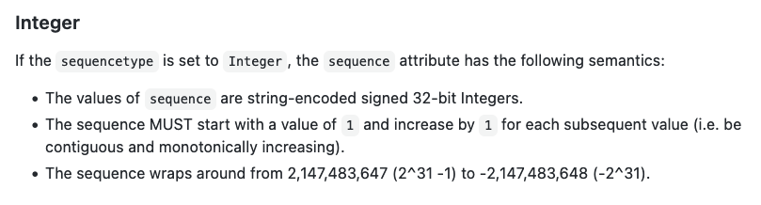
Sequence
Extentie lijkt bij sommige interactie noodzakelijk.
Betrekken bij het nader uitwerken van patronen rond pull en (her)synchronisatie
 | Cloud events specification v1.0.1 | Changes
Part of | Extensions
Name | sequence
Type | String
Description | Value expressing the relative order of the event. This enables interpretation of data supercedence.
Constraints | REQUIRED MUST be a non-empty lexicographically-orderable string RECOMMENDED as monotonically increasing and contiguous | Gedistribueerde processen gebruiken vaak nummergeneratoren die buiten hun transactiecontext vallen zodat deze uniek zijn over alle transacties heen. Bij een rollback gaat er in dergelijke situaties een nummer verloren. Wel increasing maar niet contiguous.
Examples
 | Cloud events specification v1.0.1 | Changes
Part of | Extensions
Name | sequencetype
Type | String
Description | Specifies the semantics of the sequence attribute. See the SequenceType values section for more information.
Constraints | OPTIONAL If present, MUST be a non-empty string
Examples

Slide 31
Terminologie

Slide 32
Uitgangspunten
“Adoptie Cloud Events standaard: we proberen afwijkingen te voorkomen”
Uitbreiding en verwijzing liefst met dezelfde terminologie
Richting business gebruik van bekende terminologie

Slide 33
Terminologie voorstel
Voor business huidige terminologie houden (= aansluiten bij terminologie NORA)
Voor architectuur en technologie aansluiten bij CloudEvents terminologie
Voorvoegel | Business | Arch. & Technologie
 | Gebeurtenis | Event
Dienst | Aanbieder | Producer
Dienst | Afnemer | Consumer
Gebeurtenis / notificatie | Makelaar | Intermediary
 | Bron | Source
Documentatie in het Engels ?

Slide 34
Standaard API voor push-style abonneren
Hoe kan een consumer zich abonneren en notficaties gepusht krijgen?

Slide 35
Besluiten werkgroep 15 juli 2021
Adoptie Cloud Events standaard
We proberen afwijkingen te voorkomen. We proberen uitbreidingen te minimaliseren.
We beperken ons tot generieke functionaliteit. De domeinen bepalen de inhoud.
Functionele standaard is protocol onafhankelijk. Cloud Events biedt wel bindings voor allerlei protcollen zoals HTTP, REST, AMQP, MQTT, etc.
We laten meerdere mechanismen toe zoals Push/Pull, Synchroon/Asynchroon.
Breed gebruik moet mogelijk zijn. Van eenvoudige notificatie tot event sourcing.
We minimaliseren de afhankelijkheid met IT-voorzieningen. Gevolg is o.a. dat we alle context data in het bericht onderbrengen. (Vraagt n.a.v. nieuwe inzichten nog om aanscherping)
Als geen vrije interpretatie gewenst is, proberen we deze te voorkomen.

Slide 36

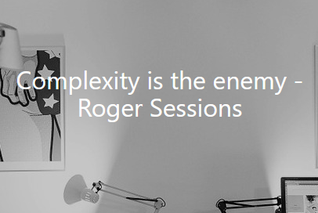


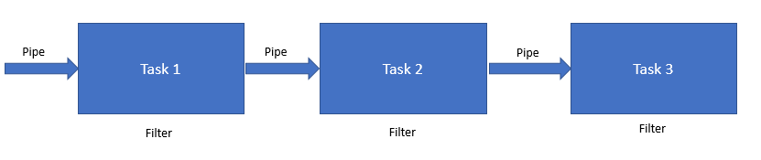
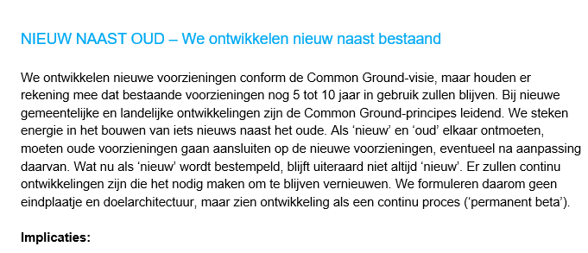

Slide 37
CloudEvents roadmap
Standaardisatie van:
Events berichtformaat
Zie vorige sessies
Events discovery - wip
Welke events kan een producer leveren?
Welke transportprotcollen en encoding worden ondersteund?
Hoe kun je abonneren?
Events abonneren - wip
Hoe kan een consumer, liefst gestandaardiseerd, abonneren op events?
Hoe kan een consumer ‘filtercriteria’ aangeven?

Slide 38

Project Notificatieservices roadmap
Standaardisatie van:
en komen tot afspraken over gebruik
Events berichtformaat
Zie vorige sessies
Events discovery - wip
Welke events kan een producer leveren?
Welke transportprotcollen en encoding worden ondersteund?
Hoe kun je abonneren?
Events abonneren - wip
Hoe kan een consumer, liefst gestandaardiseerd, abonneren op events?
Hoe kan een consumer ‘filtercriteria’ aangeven?

Slide 39
CloudEvents Subscriptions API specificatie (v0.1-wip)
This specification defines mechanisms, including an API definition, for CNCF CloudEvents event consumers to subscribe to events originating from event producers on behalf of event sources.

Slide 40
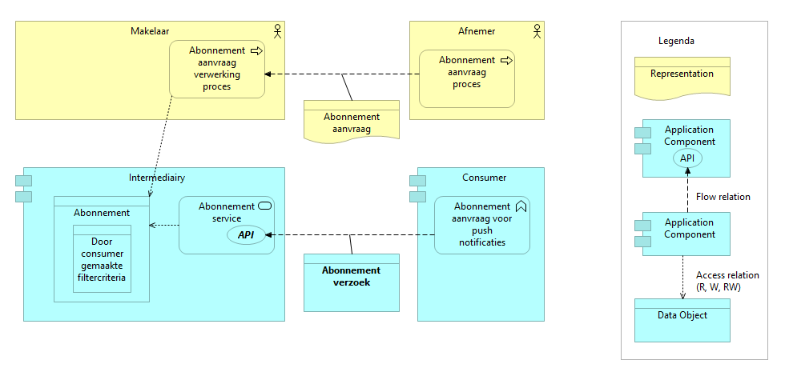
Abonneren
“op het ontvangen van een stream events”
≠ periodiek ontvangen of ophalen van een bestand met events
≠ doen van een http-query voor opvragen van een resource ‘events’

Slide 41
Rollen en taakverdeling
The software entity handling these subscriptions and responsible for distributing events is abstractly referred to as a "subscription manager“
Organisatie 1
Organisatie 1
Organisatie 3
Organisatie 2
Producer
Subscription manager
Consumer
An "intermediary" (also referred to as middleware) receives an event for the purpose of forwarding it to the next receiver, which might be another intermediary or a consumer. A typical task for an intermediary is to route the event to receivers based on the information in the event context.

Slide 42
Rollen en taakverdeling (bij complex notificeren)
RVIG
Logius
gemeente
Organisatie 1
Organisatie 3
Organisatie 2
Producer
Subscription manager
Subscription manager
Consumer
IOT sensoren
Microsoft
gemeente
Organisatie 1
Organisatie 3
Organisatie 2
Producer
Subscription manager
Subscription manager
Consumer

Slide 43
Subscription manager
MUST support at least one of the transport protocols referenced in this specification
MUST implement the subscription mechanism referred to or defined in this specification *
MAY delegate the role of the subscription manager to some intermediary

Slide 44
Subscription types
Subscription-manager-initiated delivery ("push"-style)
Producer
Push
Consumer
‘CloudEvents event stream’
Consumer-solicited delivery ("pull"-style)
Producer
Consumer
Pull
‘CloudEvents event stream’

Slide 45
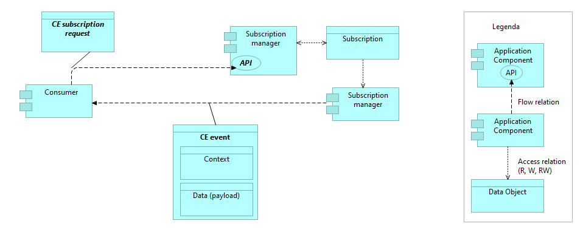
Push style
A subscription MUST contain all information needed for the subscription manager to
select a transport protocol,
establish the desired communication channel,
and deliver the event(s)

Slide 46
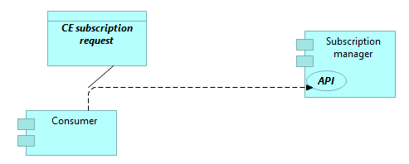
API operations
Via HTTP-binding
Create:
POST /subscriptions
Content-Type: application/json
{
"config": { ... }
"filter": { ... },
"protocol": "...",
"protocolsettings": { ... },
"sink": "..."
}
Note: no ID in the request
Retrieve:
GET /subscriptions/{id}
Delete:
DELETE /subscriptions/{id}
Update:
PUT /subscriptions/{id}
Content-Type: application/json
{
"id": "...",
"config": { ... }
"filter": { ... },
"protocol": "...",
"protocolsettings": { ... },
"sink": "..."
}
Create SHOULD
Retrieve REQUIRED
Query OPTIONAL
Update OPTIONAL
Delete SHOULD

Slide 47
Push style abonneerverzoek bericht
{
"id": "[a subscription manager scoped unique string]",
"source": "[...]", ?
"types": "[ "[ce-type values]" + ]", ?
"config": { ?
"[key]": [subscription manager specific value], *
},
"filters": [ ?
{ "[dialect name]": [dialect specific object] } +
],
"sink": "[URI to where events are delivered]",
"protocol": "[delivery protocol]",
"protocolsettings": { ?
"[key]": "[type]", *
}
}
* = 0 of meer + = 1 of meer ? = optioneel

Slide 48
Abonnement voor push notificaties
{
"id": "167c4d71-f35d-4378-aa4d-a29bd9a5ec3d",
"source": "https://nijmegen.nl/burgerzaken",
"types": "['nl.brp.verhuizing.binnengemeentelijk','nl.brp.verhuizing.buitengemeentelijk']",
"config": {
"interval": 5
},
"filters": []
"sink": "https://nijmegen.nl/socialezaken-event-processor",
"protocol": "HTTP",
"protocolsettings": {
"method": "POST"
}
}
Opmerkingen so far?

Slide 49
CloudEvents standaard voor push-style filteren
Hoe kan ik als consumer in een abonnement aangeven hoe events moeten worden gefilterd?

Slide 50
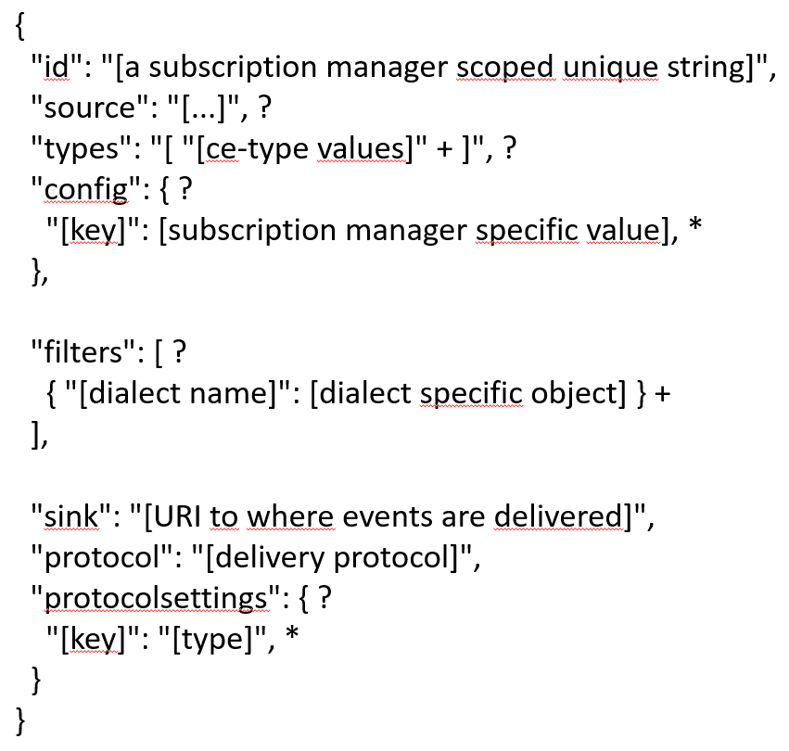
Filteren
Filteren gaat exclusief over filtervoorkeuren van een consumer
Filteren door een producer (of intermediary) is buiten scope
Bijv. filteren van events op basis van autorisatie van consumers
Abonnement kent een attribuut 'filters' waarin consumers filterexpressies kunnen definiëren

Slide 51
Filter expressies
If any of the filter expressions in the set evaluate to false, the event MUST NOT be sent to the sink. If all the filter expressions in the set evaluate to true, the event MUST be attempted to be delivered.
Each filter expression includes the specification of a dialect that defines the type of filter and the set of additional properties that are allowed within the filter expression.
If a filter dialect is specified in a subscription that is unsupported by the subscription manager, creation or update of the subscription MUST be rejected with an error.
Uitbreidbaar met
(ook eigen) filter dialects ☺
Eigen filter dialects werken alleen bij eigen subscription managers ☹
NL-uitgangspunten:
We proberen afwijkingen te voorkomen. We proberen uitbreidingen te minimaliseren.
Breed gebruik moet mogelijk zijn
We minimaliseren de afhankelijkheid van IT-voorzieningen
Bij voorkeur geen eigen filter dialect gebruiken.

Slide 52
Filter dialects
All implementations MUST support 7 filter dialects
I
Dialect | Voorbeeld
exact | { "exact": { "type": "com.github.push" }
prefix | { "prefix": { "type": "com.github." } }
suffix | { "suffix": { "type": ".created" } }
all | { "all": [ { "exact": { "type": "com.github.push" } }, { "exact": { "subject": "https://github.com/cloudevents/spec" } } ] }
any | { "any": [ { "exact": { "type": "com.github.push" } }, { "exact": { "subject": "https://github.com/cloudevents/spec" } } ] }
not | { "not": { "exact": { "type": "com.github.push" } } }
sql | { "sql": "source LIKE '%cloudevents%'" }

Slide 53
Filter dialects voorbeeld
{
"id": "167c4d71-f35d-4378-aa4d-a29bd9a5ec3d",
"source": "https://nijmegen.nl/burgerzaken",
"types": "['nl.brp.verhuizing.binnengemeentelijk','nl.brp.verhuizing.buitengemeentelijk']",
"config": {
"interval": 5
},
"filters": [
{
"prefix": {
"type": "nl.brp.verhuizing."
}
}
],
"sink": "https://nijmegen.nl/socialezaken-event-processor",
"protocol": "HTTP",
"protocolsettings": {
"method": "POST"
}
}

Slide 54
Filter dialects voorbeeld
{
"id": "167c4d71-f35d-4378-aa4d-a29bd9a5ec3d",
"source": "https://nijmegen.nl/burgerzaken",
"types": "['nl.brp.verhuizing.binnengemeentelijk','nl.brp.verhuizing.buitengemeentelijk']",
"config": {
"interval": 5
},
"filters": [
{
"any": [
{
"prefix": {
"type": "nl.brp.verhuizing."
}
},
{
"exact": {
"subject": "nl.brp.verhuizingcorrectie"
}
}
]
}
],
"sink": "https://nijmegen.nl/socialezaken-event-processor",
"protocol": "HTTP",
"protocolsettings": {
"method": "POST"
}
}

Slide 55
Dialect: CloudEvents SQL Expression Language
7 filter dialects that all implementations MUST support:
I
exact | { "exact": { "type": "com.github.push" }
prefix | { "prefix": { "type": "com.github." } }
suffix | { "suffix": { "type": ".created" } }
all | { "all": [ { "exact": { "type": "com.github.push" } }, { "exact": { "subject": "https://github.com/cloudevents/spec" } } ] }
any | { "any": [ { "exact": { "type": "com.github.push" } }, { "exact": { "subject": "https://github.com/cloudevents/spec" } } ] }
not | { "not": { "exact": { "type": "com.github.push" } } }
sql | { "sql": "source LIKE '%cloudevents%'" }

Slide 56




CloudEvents filteren
Oei !

Slide 57
Gevolgen voor events berichtformaat
Wat is er nodig aan event attributen voor filteren?

Slide 58
Opties i.r.t. filteren
Eigen filter-dialect definiëren dat gebruik van data-attributen (payload) toestaat (bijv. JSON-data met toegang via data.[attribuutnaam])
Alle filtercriteria opnemen in contextattributen
Via neutrale extension attributen
Via extension attribuut met JSON name-value pairs
Bij voorkeur geen eigen filter dialect gebruiken.
Conform CloudEvents

Slide 59
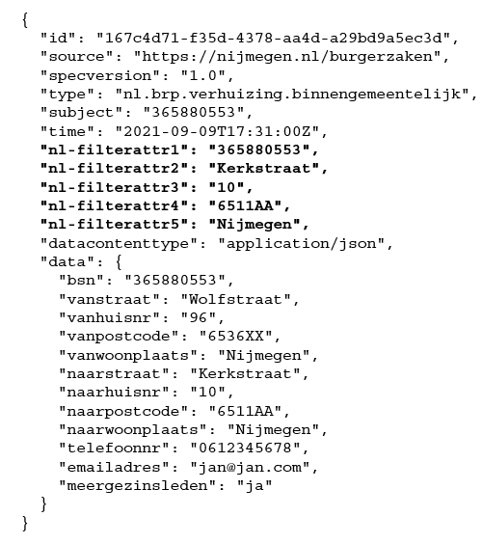

Neutrale extension attributen
Documentatie!
Lelijk
CE-standaard

Slide 60
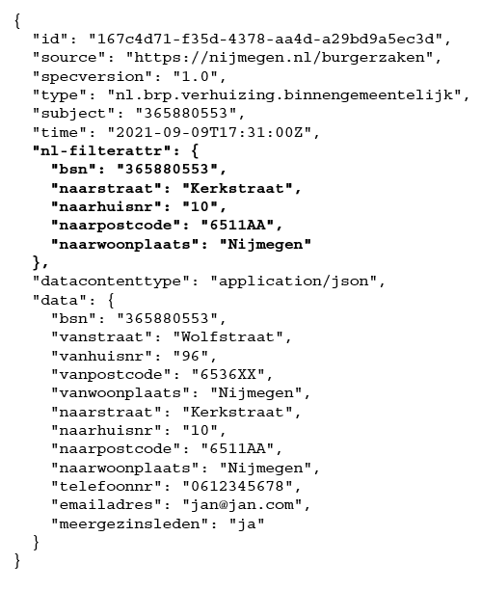
Extension attribuut met JSON name-value pairs
Documentatie!
Mooi(er)
Niet CE-standaard

Slide 61
Adoptie Cloud Events standaard
We proberen afwijkingen te voorkomen. We proberen uitbreidingen te minimaliseren.
We beperken ons tot generieke functionaliteit. De domeinen bepalen de inhoud.
Functionele standaard is protocol onafhankelijk. Cloud Events biedt wel bindings voor allerlei protcollen zoals HTTP, REST, AMQP, MQTT, etc.
We laten meerdere mechanismen toe zoals Push/Pull, Synchroon/Asynchroon.
Breed gebruik moet mogelijk zijn. Van eenvoudige notificatie tot event sourcing.
We minimaliseren de afhankelijkheid met IT-voorzieningen. Gevolg is o.a. dat we alle context data in het bericht onderbrengen. (Vraagt n.a.v. nieuwe inzichten nog om aanscherping. Hiervoor dient eerst het gesprek gevoerd te worden over abonneren en filteren.)
Als geen vrije interpretatie gewenst is, proberen we deze te voorkomen.

Slide 62
Discussie !
Lelijk
CE-standaard
Mooi(er)
Niet CE-standaard

Slide 63
Vervolg

Slide 64
Vervolg
23 september - volgende bijeenkomst
Backlog
Verwerken van resultaten uit deze sessie Project
Laatste openstaande punten rond attributen bespreken Werkgroep
Introductie / bespreken mogelijk gebruik WebSub Werkgroep
Start met uitwerking RESTful notificeren Subwerkgroep REST
Toetsen van toepasbaarheid in studieomgeving (Event Driven Lab) Project
…

